Slide 1
Javascript
tips & trivia
v0.2

Slide 2
Versioning
v0.1 : Added variable declarations
v0.2 : Added datatype, truthy and falsy values

Slide 3
ECMAScript (ES)
Standar yang dipakai untuk menulis kode JS
Versi yang paling baru tahun 2020 (ES11)
Versi yang bakal kita pake sebagai standar ES6

Slide 4
Variables
var, let, const

Slide 5
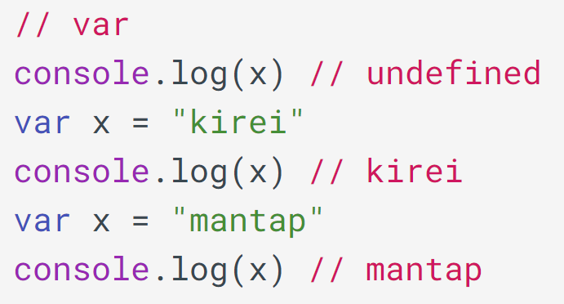
Var
Digunakan untuk inisialiasasi variable
Sebelum ES6
Membuat variable bernilai undefined sebelum diinisialisasi
Scope nya dalam fungsi
Bisa di reinisialisasi dan ubah value nya

Slide 6
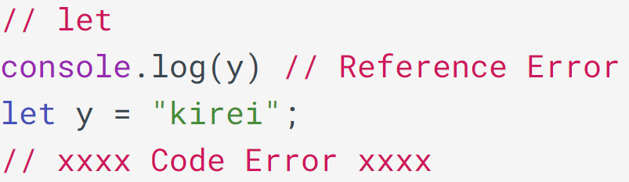
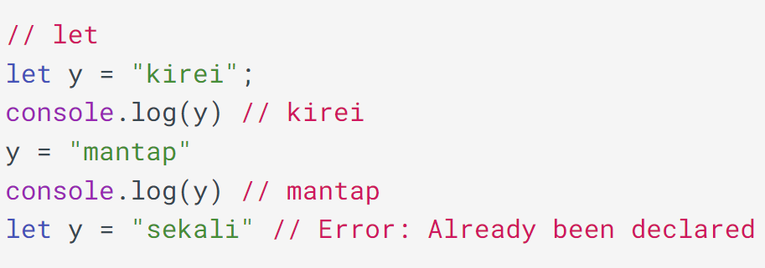
Let
Digunakan untuk inisialiasasi variable
Standar ES6
Reference error kalau tidak di inisialisasi terlebih dahulu
Scope nya dalam block {}
Tidak bisa di reinisialisasi tapi bisa di ganti value

Slide 7
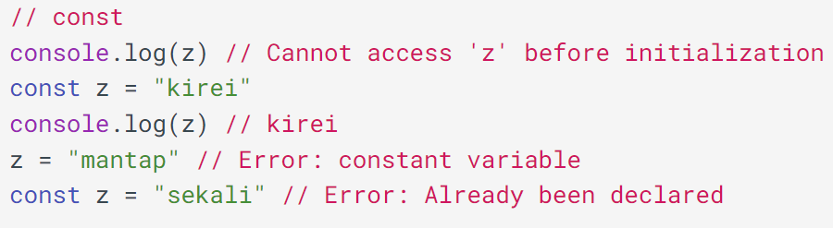
Const
Digunakan untuk inisialiasasi variable bentuk nya constant(immutable)
Standar ES6
Reference error kalau tidak di inisialisasi terlebih dahulu
Scope nya dalam block {}
Tidak bisa di reinisialisasi dan tidak bisa di ganti value

Slide 8
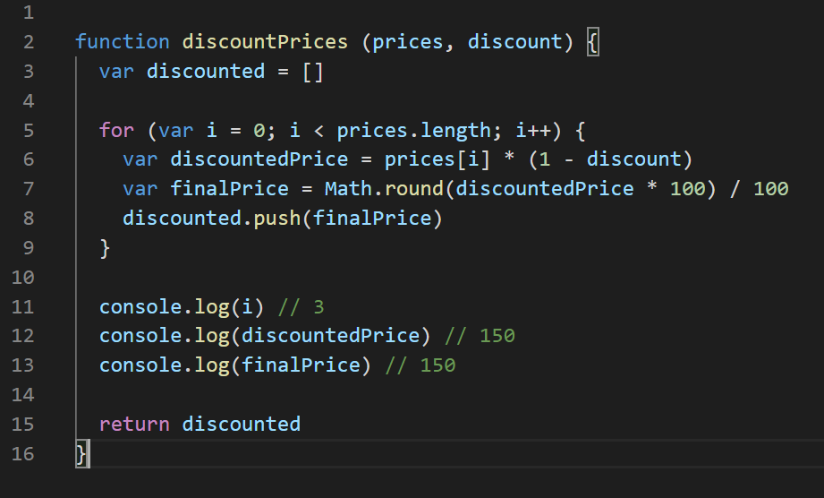
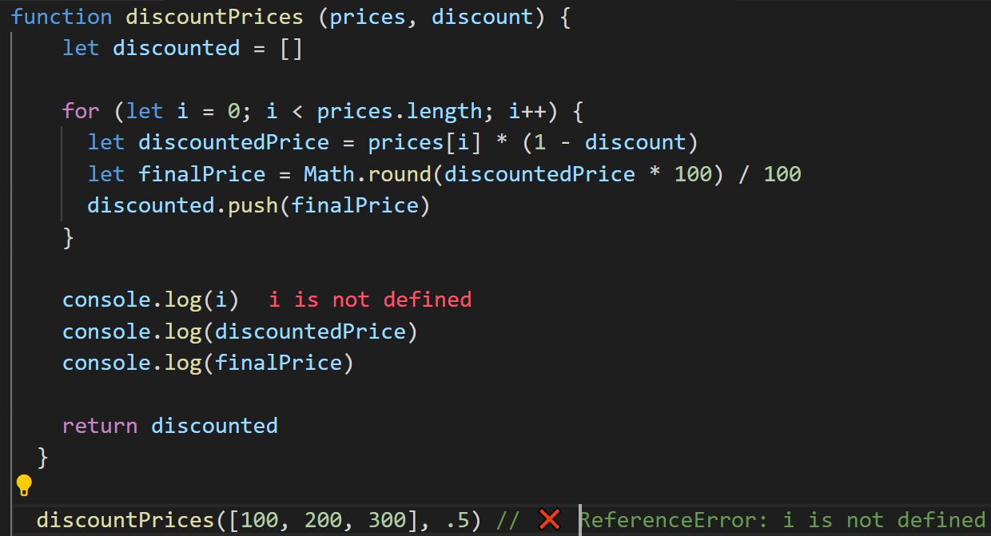
var vs let vs const
var
let / const

Slide 9
Datatype

Slide 10
Datatype
Primitive
Non-primitive (object)
String
Number
Undefined
Null
Boolean
Semua yang bukan Primitive
(Array, Function, Class, dsb)

Slide 11
Comparison
Primitive
Non-primitive (object)
Immutable
Value
Mutable value (immutable reference)
Reference

Slide 12
Truthy & Falsy
Truthy
Falsy
‘0’
‘false’
[ ]
{ }
function( ) { }
false
0
‘ ‘ atau “ “
null
undefined
NaN

Slide 13
Direct & Strict equality
Direct
Strict
Compare value only
Compare value & type

